Slide 1
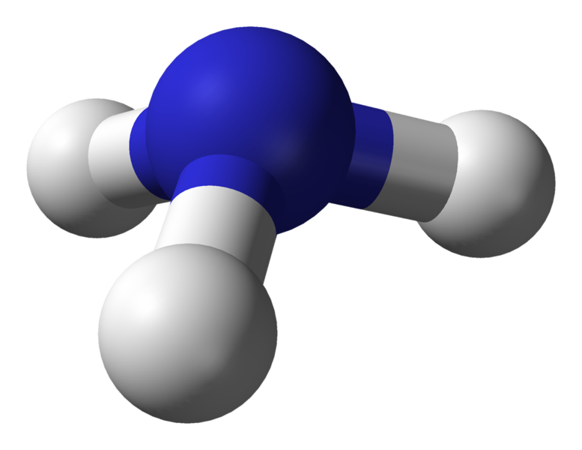
Аммиак: состав, строение, свойства, применение
NH3
Лукуша Елена Фёдоровна, учитель химии МБОУ «Морская средняя школа» городского округа Судак, Республики Крым

Slide 2
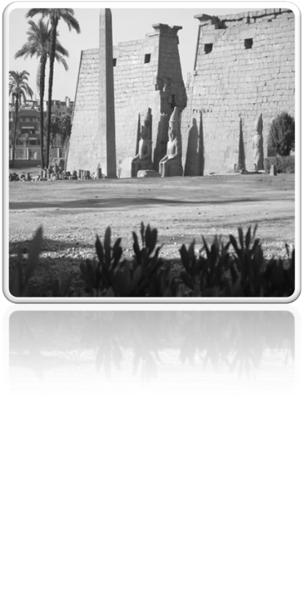
Аммиак может быть обязан своим названием оазису бога Аммона в Северной Африке, находящемуся на перекрестке караванных путей.
В очень жарком климате мочевина (NH₂)₂CO, разлагается особенно быстро.
Одним из основных продуктов разложения и является аммиак.
Оазис «Аммон»
в Северной Африке

Slide 3
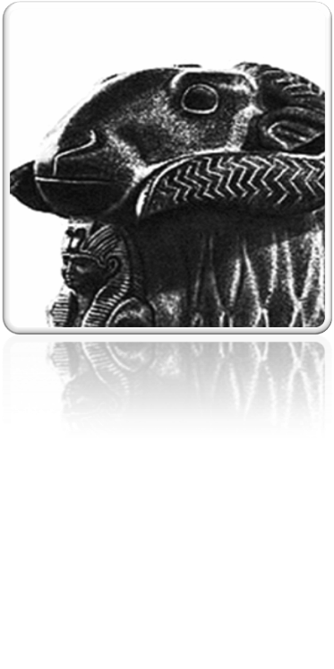
По некоторым другим сведениям, аммиак мог получить современное название от древнеегипетского слова «амониан».
Так называли всех
верующих людей, поклоняющихся богу Амону.
Люди во время своих ритуальных обрядов нюхали NH₄Cl, который при нагревании издаёт запах аммиака.
Бог Аммон в образе барана

Slide 4
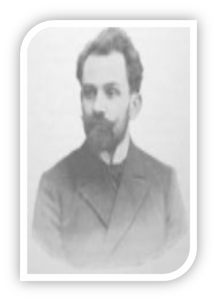
Сокращенное название «аммиак» которым мы всегда пользуемся, ввел в обиход в 1801 году русский ученый - химик, академик
Яков Дмитриевич Захаров, который впервые разработал также и систему русской химической номенклатуры.
1781-1852 г.

Slide 5
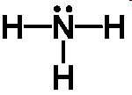
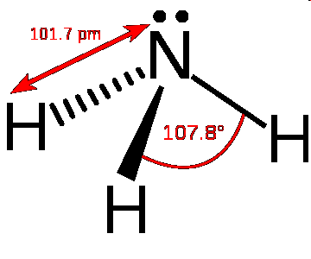
Строение молекулы

Slide 6
NH₃
Химическая связь
ковалентная полярная
Кристаллическая решетка
молекулярная
1s²
2s²
2p³
H
+δ
N
1s¹
N
3H
N
H
–δ
+δ
H
+
H
+δ

Slide 7
Физические свойства (при н.у. )
бесцветный газ
с резким характерным запахом (запах нашатырного спирта)
легче воздуха (М=17 г/моль)
хорошо растворяется в воде (1200 объёмов при 0 °C) и 700 объёмов (при 20 °C) в объёме воды
температура плавления -77.73 °C
температура кипения -33.34 °C
ЯДОВИТ!

Slide 8
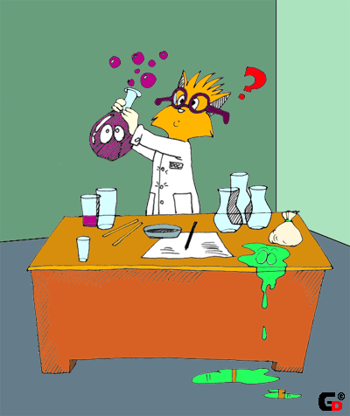
По физиологическому действию на организм относится к группе веществ удушающего и нейротропного действия, способных вызвать токсический отёк лёгких и тяжёлое поражение нервной системы. Пары аммиака сильно раздражают слизистые оболочки глаз и органов дыхания, а также кожные покровы.

Slide 9
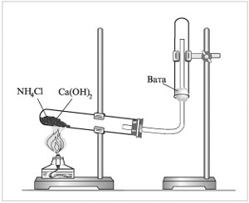
Получение аммиака
Для получения аммиака в лаборатории используют действие сильных щелочей на соли аммония:
2NH4Cl + Ca(OH)2= 2NH3↑ + СaCl2+ 2H2O
(NH4)2SO4 + 2NaOH = 2NH3↑ + Na2SO4 + 2H2O
Гидроксид аммония неустойчивое основание, разлагается:
NH4OH ↔ NH3↑ + H2O
При получении аммиака необходимо держать пробирку - приёмник дном кверху, так как аммиак …..

Slide 10
Промышленный способ получения аммиака основан на прямом взаимодействии водорода и азота:
N2(г) + 3H2(г) ↔ 2NH3(г) + 45,9 кДж
Условия:
катализатор – пористое железо
температура – 450 – 500 ˚С
давление – 25 – 30 МПа
Это так называемый процесс Габера (немецкий физик, разработал физико-химические основы метода).

Slide 11
Химические свойства аммиака
Для аммиака характерны реакции:
1) с изменением степени окисления атома азота (реакции окисления);
2) без изменения степени окисления атома азота (присоединение).

Slide 12
Реакции с изменением степени окисления атома азота (реакции окисления)
N⁻³ → N⁰→ N⁺²
NH3-сильный восстановитель

Slide 13
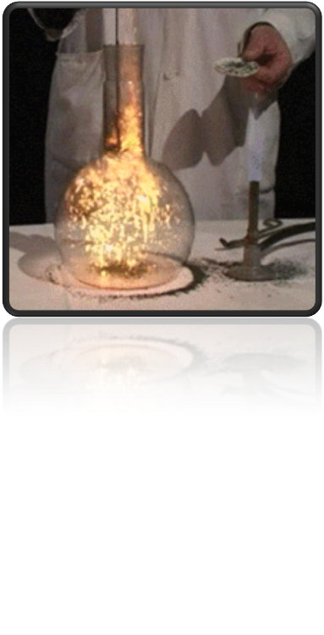
с кислородом
Горение аммиака (при нагревании)
4NH3 + 3O2 → 2N2 + 6H20
Каталитическое окисление амииака (катализатор Pt – Rh, температура)
4NH3 + 5O2 → 4NO + 6H2O

Slide 14
с оксидами металлов
2NH3 +3CuO =3Cu + N2 +3H2O

Slide 15
с сильными окислителями
2NH3 + 3Cl2 = N2 + 6HCl
(при нагревании)

Slide 16
Реакции без изменения степени окисления атома азота (присоединение - образование иона аммония NH₄⁺
по донорно-акцепторному механизму

Slide 17
Взаимодействие с кислотами
NH3 + HCl → NH4Cl
2NH3 +H2SO4 → (NH4)2SO4

Slide 18
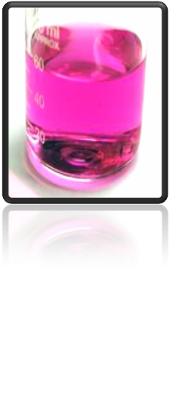
Взаимодействие с водой
NH₃ + H₂O = NH₄OH
При добавлении фенолфталеина‑ раствор становится малиновым, так как при растворении аммиака частично образуется гидроксид аммония NH₄OH.

Slide 19
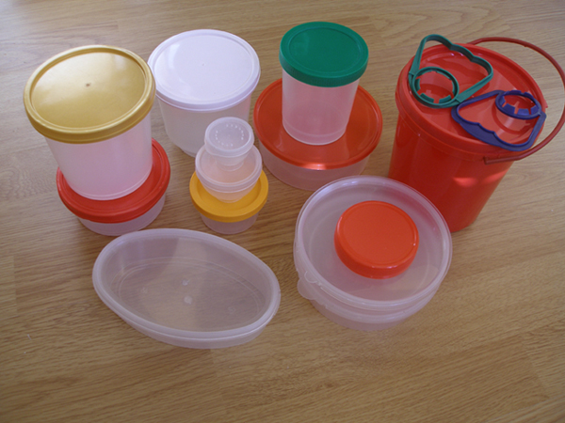
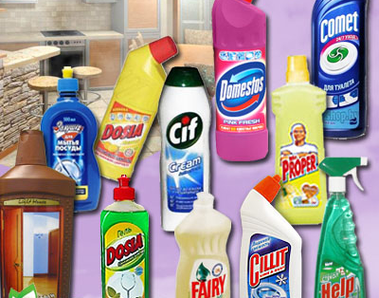
Применение аммиака
Производство пластмасс и
волокон
2. В составе моющих средств

Slide 20
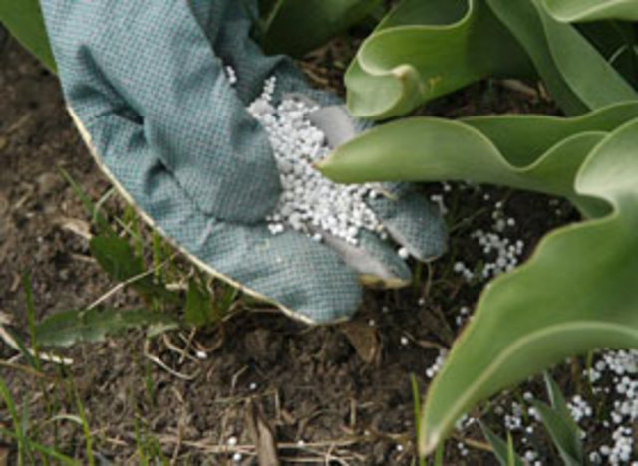
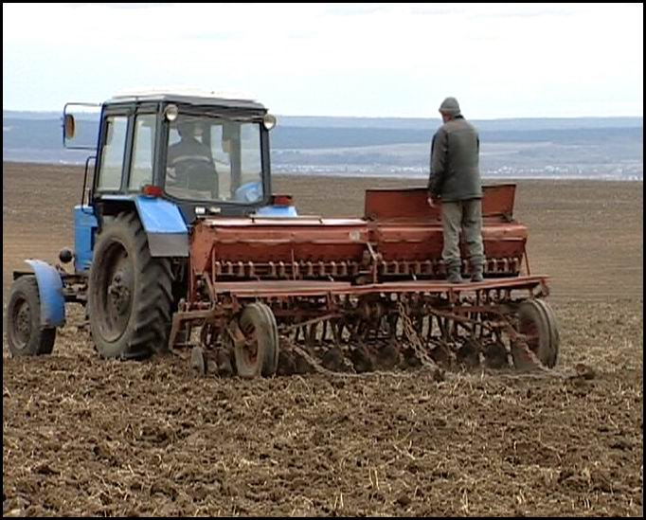
3. Производство азотных удобрений
4. В сельском хозяйстве

Slide 21
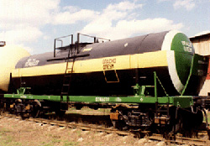
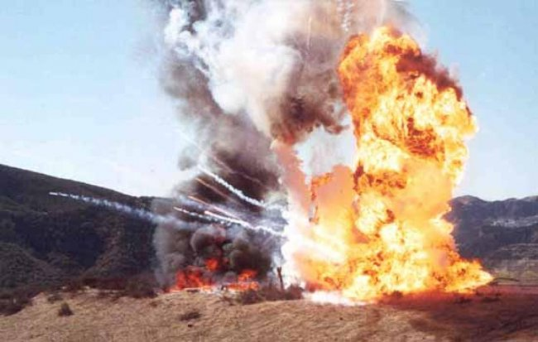
5. Производство азотной кислоты
6. Получение взрывчатых веществ

Slide 22
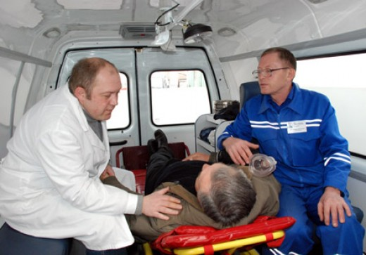

7. В медицине

Slide 23
По объемам производства аммиак занимает одно из первых мест; ежегодно во всем мире получают около 100 миллионов тонн этого соединения. Аммиак выпускается в жидком виде или в виде водного раствора – аммиачной воды, которая обычно содержит 25% NH3.

Slide 24
Это интересно
Пары нашатырного спирта способны изменять окраску цветов. Например, голубые и синие лепестки становятся зелеными, ярко красные — черными.
Облака Юпитера состоят из аммиака.

